Slide 1
字符串入门(大概是入门)
By Mys_C_K小姐姐
& 可爱的ckw同学
& kevinshuai学姐
感谢THU迟凯文友情赞助

Slide 2
概览
基础字符串算法：
哈希
KMP算法
Manacher算法
Trie树
AC自动机
进阶：
后缀数组SA
后缀自动机SAM（相当强大）及广义SAM
回文自动机/回文树
后缀树（略偏门）
SA-IS（工业卡常专用

Slide 3
当然字符串算法还有各种黑科技，但是基本上都相当复杂，就不介绍了。
限于大家水平，今天只讲基础的部分。时间充足的话可以考虑讲一点SA/SAM之类的。
想冲省选需要至少掌握SA和SAM，可以考虑广义SAM和回文自动机，后缀树和SAIS不需要学。
想获得优质体验推荐记笔记:(

Slide 4
一些相关代码实现技巧
除了打暴力不要用string
char s[1000];
不习惯下表从0开始？可以用下面的方式从s[1]开始：
n=strlen(s+1);
如果读入m个字符串，总长<=10^5但是每个字符串的长度不能保证，可以类似如下方式避免动态指针：

Slide 5
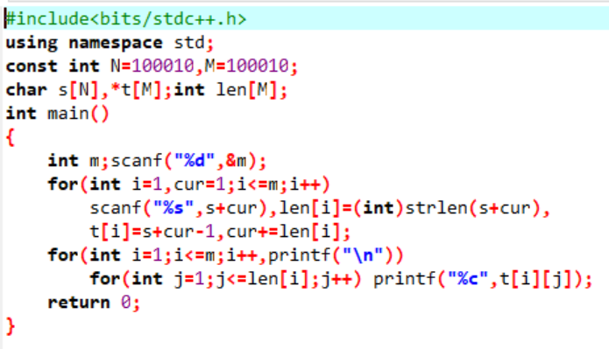

Slide 6
上述代码中如果你不会指针，那就只能麻烦的及一个st[i]表示第i个字符串是从s中哪一位开始的了。
建议这份代码的指针的意思搞明白。
但是并不建议代码之中大篇幅使用指针。

Slide 7
哈希hash
考虑这样一个问题：
有m个字符串，总长S。q次询问两个字符串是否完全一样。
今天如无特殊说明一律认为数据范围10^5。

Slide 8
假设每次都比较两个较长的字符串的话，那么每次比较都会O(min(len1,len2))，最坏可能是O(n)的。
有没有什么改进方法呢？比如，我们可以先比较一下二者的长度，或者二者的前有限位，来进行有限的“欺骗”。
数据随机情况下是足够了，但是其没有正确性的保证，我们希望找到一个理论可以证明正确性的欺骗方法。

Slide 9
一个相对普适的做法是这样的：
将这个字符串（假设只有小写字母）视为一个27进制数，将a看作1，b看作2，依此类推。
比如‘abca’看作1*27^3+2*27^2+3*27+1。
但这样在字符串较大时数字会很大，存不下来。
一个欺骗方法是找一个较大的数P（最好是大质数），只记录转换后数字对P取模的结果。

Slide 10
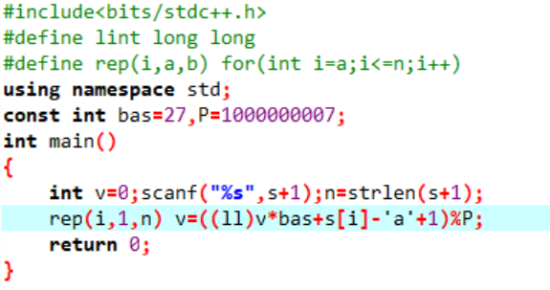

Slide 11
实践中我个人喜欢取bas （上文中是27）是一个什么别的质数，比如37或者97之类的，虽然理论上不能增加正确概率，但是能提升玄学性（逃。
需要注意几个问题：
不能把a看作0，否则’a’和’aa’相同。
取的bas要和P互质，否则bas的指数足够大时模P就=0，那一位就没用了。

Slide 12
哈希冲突
由于bas的缘故，可以想象两个字符串有相同的哈希值很困难。
可以证明这么做出问题（即哈希值相等但是字符串不同）的概率是O(1/sqrt(p))的，一般情况下够用了。
但是有些时候可能会有问题（错误概率不够小），可以通过找两组bas和P来解决（双哈希）。
当然也有别的方法解决这个问题，就不再赘述了。

Slide 13
自然溢出
由于哈希涉及大量取模，所以有可能有常数问题，实践中可以用自然溢出代替，即采用unsigned long long类型运算，相当于自动对2^64取模。
同时还能提高正确率。
但可以被构造卡，需慎重（虽然我没被卡过）。

Slide 14
子串哈希值提取
考虑这样一个问题：给定一个长位n字符串s，q次询问两个子串s1和s2是否相同。

Slide 15
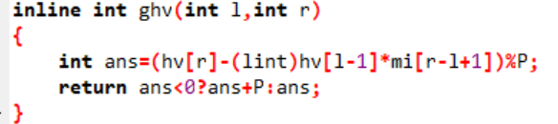
考虑拓展一下刚刚的哈希算法。
考虑对字符串的每个前缀计算其哈希值：
那么对于对于子串[l, r],可知其哈希值可用以下式子计算（若你的hv求法不同，计算方式可能不同，大家意会精神）。

Slide 16
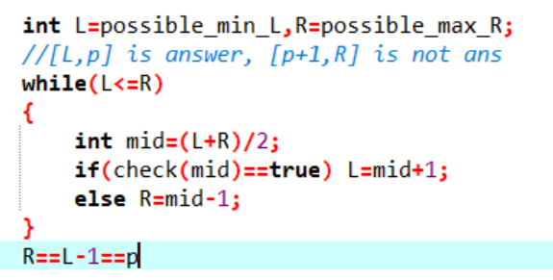
我推荐的二分写法

Slide 17
哈分加二希
给一个字符串 S，多次询问两个后缀的最长公共前缀(LCP)。
S=s1…sn
i:si…sn
j
k:[i,i+k-1],[j,j+k-1]
abcdefg
abcdffg

Slide 18
哈希与回文串
给一个长为n的串s，q次询问一个子串是否是回文串。

Slide 19
回文串就是从左往右读和从右往左读，结果一样的串。
那么我们正着做一遍哈希，倒着读做一遍哈希，提取两遍子串哈希值即可。

Slide 20
例题
定义两个字符串s和t相似，当且仅当|s|（该符号表示字符串s的长度）=|t|，并且恰好只有一位是不同的。
现在给定n个长为L的字符串，问两两之间有多少相似的字符串。
n<=50000, L<=500

Slide 21
原bzoj3555 企鹅QQ
只是枚举一对字符串就T了，所以要枚举别的。
考虑既然恰好一位不同，那么枚举哪一位不同，那么就是相当于把所有字符串的这一位删除，然后看有多少对相同的。

Slide 22
首先删除一位很好操作，比如你可以直接删掉这一位对哈希值的贡献，也可以把前后两个子串提取并拼接，具体细节留待个人思考。
然后做完这一步后，相当于是有n个数字，有多少对相同的数字。这个很好办，直接sort排个序，得到每个数字出现几次，假设是c次，那么就有c*(c-1)/2的贡献。也可以用map或者unordered_map之类的统计。
复杂度O(nLlgn)，需注意要删去完全相同的串。

Slide 23
KMP算法
KMP对初学者可能有点绕，但是对之后理解border的一些问题有所帮助，所以建议大家搞明白。
或者说学KMP的意义远胜于解决其被发明时想要解决的问题。

Slide 24
考虑这样一个问题：给定一个长为n的串T，和一个长为m的串S，求S在T中出现几次（以及在哪些位置出现）。
串T称为模板串，S称为匹配串。
n, m<=10^6。

Slide 25
显然我们可以直接哈希每次提取T的子串哈希值看是否和S的相同。
但这个做法太粗鲁了，而且毕竟不是100%正确算法。
）

Slide 26
KMP算法
定义非空串t是一个串s的border，当且仅当：t是s的前缀且t是s的后缀。
这里这个前后缀可以相交。
……KMP文字叙述起来还挺麻烦的，我直接口胡就好了，反正带插图文字叙述网上一搜一片 。
留了一份cpp在文件夹里。

Slide 27
KMP树
S的每个前缀视为一个节点，nxt指向视作其父节点，那么本质上这形成了一颗树，从一个点向上崩就能遍历到这个前缀的所有border。
这个理解可以更容易的理解一些问题，比如可持久化KMP（逃
当然，只是理解，大部分时间绝不需要把这棵树建出来。

Slide 28
Eg
求一个串所有前缀的所有border的长度之和。

Slide 29
根据刚刚的理解，就是求所有点到根节点的权值和的和。

Slide 30
Eg2
给定一个长为n的字符串，对每个前缀求一个最长的border使其长度不超过该前缀长度的一半。要求O(n)

Slide 31
NOI2014 动物园
本质上是得到kmp树后，一个点x的答案是其到根上路径的一个点y，使得y的权值不超过x的一半。
而且一个点的答案一定比其父节点要深。
可以一遍dfs解决。dfs的时候维护当前链上有哪些点以及当前点的答案是啥即可。

Slide 32
Manacher
给定一个长为n的字符串s，求以每个字符以及缝隙为中心的回文子串的最大半径。
n<=10^6

Slide 33
我们当然可以用哈分加二希哈希加二分做到O(nlgn)。
但这太粗鲁了。
这个算法也挺绕的，而且没有理解了之后会有额外好处的地方。
简单了解，能自己推出来写出来即可。
ckw的口胡时间

Slide 34
Trie树
又名踹树，顾名思义是当你不会做字符串的时候通过狠踹一颗树来获得增幅。
好吧真实又名字典树。
非常简单且好理解。
又到了喜闻乐见的ckw口胡时间了

Slide 35
比如给定若干串每次询问两两是否相同就可以直接看其对应Trie上是否是同一个点。
Trie树还可以解决许多非字符串问题比如可以用Trie代替平衡树常数极小过原bzoj那个平衡术板子题是各类平衡树中基本上是最快的。

Slide 36
另外在Trie上，两个字符串的最长公共前缀(LCP，Longest Common Prefix)就是两个点LCA所对应的点。

Slide 37
有些时候，我们也可以将数字看作一个二进制数，或者输一个由0/1组成的定长字符串，来解决一些问题。

Slide 38
Next Eg pre
两列数 a1~an,b1~bm，求ai+bj的第k大，n,m,k<=1e5。

Slide 39
Eg
给定n个数，两个不同的数的异或的前k大。n, k<=100000。

Slide 40
首先允许自己异或自己以及a[i]^a[j]和a[j]^a[i]看作两对，k变成2k+n，好处是可以把每个数字看作A，然后和a[1]~a[n]异或，最后统计。
考虑对于A如何直到和a[1]~a[n]异或出来的前k小，显然建Trie跑一跑就可以了。而且显然是可以依次直到第1小，第2小，第3小……
那么类似那个求a[i]+b[j]的第k小的做法，直接用一个堆维护即可。

Slide 41
AC自动机
考虑一个KMP的EX版本。
给定一个模板串T，和若干匹配串S1~Sm，对每个Si询问其在T中出现几次。|T|<=100000，Si总长<=100000。

Slide 42
考虑把S放到一块建类似nxt一样的东西（在AC自动机中叫fail指针）
先将S建Trie，考虑在Trie上运行T。
当遇到无法匹配的情况时，希望找到T已匹配部分的一个最长后缀，使得这个后缀也是某个S的前缀。注意这里实际上和T无关，我们只需要对Trie上每个节点对应的字符串做这件事情即可。
换句话说，我们要对每个点找到其最长后缀也是某个S的前缀，而S的前缀必然对应Trie上一个点，或者说我们需要找到一个失配节点(fail)。

Slide 43
具体的找法用一个bfs就能实现。
除了一些特殊情况，一个点的fail，就是其fa的fail的对应子节点（如果有的话）。没有的话就继续跳fail。
可以证明这样做的复杂度是正确的。
匹配T的时候，就用T在S上面跑，每次失配就沿着fail指针向上跳直到可以继续匹配为止。
这样复杂度显然是线性的。

Slide 44
一个需要注意的问题是，一个点对应字符串出现次数需要统计子树和。
比如abcd对应节点被出现一次，那么bcd，cd，d都要出现一次。

Slide 45
一些细节
直接如此实现会有常数上的劣势。
一个显著的改进方法是：一个点的ch[c]等于其对应儿子，若该点有c的出边；否则这个点的ch[c]=发生失配时最终转移到的点。
只需要在求fail的时候，对于第二种情况（假设当前是x）ch[x][c]=ch[fail[fa[x]]][c]即可，注意特判根节点周围的一圈点。
这样能显著优化常数，而且在做另一些问题是能简化问题。

Slide 46
Eg
给定n个带通配符#的字符串，问这些字符串是否能两两匹配。
本题中通配符#可以视为任意长度的任意字符串（包含空串
1e5

Slide 47
HNOI2014抄卡组
考虑如果n个串中至少有一个不含#（假设是T），那么所有串都要等于这个串，问题转为判断一个含#的串和一个不含#的串能否匹配。
假设含通配符的串是S=A#B#C#D#E
显然需要A是二者的LCP，E是二者的LCS（最长公共后缀），这部分直接判即可（复杂度不超过|S|）；同时B、C、D要依次在T中出现，用一个AC自动机求出B/C/D在T中最早出现的位置即可。

Slide 48
如果所有串都有#，显然我们可以让#变成适当的足够长，使得只需要那些前缀和后缀匹配即可。
假设通配符最靠前的串S=A#...，那么只要判断A是否是所有串的前缀即可。后缀同理。每次判断复杂度不超过被判断的串的串长。

Slide 49
Eg
给定n个字符串，q次询问第i个串s在第j个串t中出现几次，串总长m。

Slide 50
某题的超级弱化版本
这类给n个串然后两两询问的题有些时候可以这么处理：
考虑选一个适当大小的数字s，那么一个串长度要么不超过s，而长度超过s的只有吧不超过m/s个。
若询问两个长度均不超过s的串，那么直接KMP即可，复杂度O(s)；
若询问中有至少一个串长度超过s，假设是A，那么用AC自动机预处理所有串在A中出现了几次，复杂度是O(m)的，由于这部分A只有不超过m/s，所以这部分预处理复杂度O(m^2/s)。

Slide 51
因此总复杂度O(qs+m^2/s)。取s=sqrt(m^2/q)时有最小值O(m*sqrt(q))。
不过大多数题m，q同阶，所以偷懒取s=sqrt(m)也行。具体取多少还可以适当调参来加速（因为两部分算法有常数差异）

Slide 52
实际上如果你会SAM的话这题还有更简单做法。
本题中SAM能做到：在O(m)预处理的情况下，我们可以O(|s|)的求出s在任意一个串中出现次数。
我们证明：在这种情况下，直接做+记忆一下已经回答过的答案复杂度也是对的（均摊根号）。

Slide 53
考虑若一个串s长度不超过sqrt(m)，那么每次询问复杂度都是O(sqrt(m))的，总复杂度O(q*sqrt(m))；若s长度超过sqrt(m)，则由于我们每次询问时，s一定不比t长（否则直接输出0走人），而比s长的一共不超过sqrt(m)个，那么我们最多回答sqrt(m)次，那我我们询问s的总复杂度是O(|s|sqrt(m))，因此总复杂度O(m*sqrt(m))。
换句话说，若对于这种n个数{a_n} 和为m，每次询问两个数直接啥啥啥的，若我们能做到O(min(a_i,a_j))，那么总复杂度就是O((m+q)sqrt(m))的。

Slide 54
后缀数组SA
具体那个基于倍增的算法怎么实现的并不重要，反正我是背的板子（摊手）。
SA算法是唯一一个我完完全全不在到在干嘛从头背到尾的算法。
你只需要知道各个数组是什么含义就行了（大雾
基本上SA能做的就一（两？）件事情：在O(nlgn)时间内将所有后缀按照字典序排序，然后求排名相邻的两个后缀的LCP。

Slide 55
一个简单的推论是，两个后缀的LCP就是后缀数组对应位次间所有相邻字符串LCP的最小值，这样可以rmq。
实际上SA除了涉及偏序相关问题外其他诸如字串定位之类的功能都可以被SAM代替所以就不涉及了。

Slide 56
一些应用
可以利用SA求一个字符串有多少本质不同的子串（即长的不一样），或者求一个字符串的第k小等。这些问题本质相同：
考虑如何按从小到大的顺序得到s的所有子串。
由于子串就是后缀的前缀，所有我们只需要考察所有后缀的前缀即可。
从小到大考虑SA中的后缀，假设考虑到了第i个，和第i-1小的后缀的LCP是L，那么第i小的后缀的长小于等于L的前缀都是已经考虑过的，而长大于L的前缀都是新出现且字典序逐渐增大的子串。
那么这两个问题解决了。第二个问题通过二分可以O(lgn)回答。

Slide 57
同理也可以求一个子串的位次，方法是先找到所在后缀，对应到SA上，考虑二分出一个最小的以这个子串为前缀的后缀（即两个后缀的LCP长度大于等于子串长度），然后求一下现在这个后缀和前一个后缀的LCP即可算出该子串的位次。
因此可以用SA实现子串和位次的转化。
同时参照上面的方法也可以求出一个子串在哪些位置出现过。

Slide 58
Eg
给定字符串s和整数k，要求将s划分为不超过k段，使得每段字典序最大的子串的字典序最小，求该子串。

Slide 59
明示二分。
考虑s的子串共O(n^2)，二分这个，每次二分完了可以定位出这个子串是什么（假设是t），在哪些位置出现过。
划分的时候，考虑以一个点为左端点，右端点最远能到哪里。
记作R[i]，则R[i]=min(calc(i),R[i+1])。其中calc(i)计算得到一个最大的j，使得s[i…j]字典序不超过t。
这个很好处理，求一下Suf(i)和t的lcp，显然至少lcp的部分是可以选的，然后看lcp的下一位是啥讨论即可。

Slide 60
那么问题转变为，给定n个区间，最少选多少个区间，并集覆盖全集。
且这些区间左端点递增，右端点不降，贪心即可。
总复杂度O(nlgn)。

Slide 61
Eg
直接说最终字符串的部分：
对每个位置求有多少以这个位置为开头的子串是SS的形式。（或者说存在一个长度一半的border）

Slide 62
NOI2016 优秀的拆分
理论上我记得我自己弄出来个什么SAM启发式合并之类的做法反正挺麻烦的没写过。
Std非常神仙。
枚举S的长度假设是d，然后把原串每d个位置划分一段，那么发现SS必定跨越三段（特殊情况看作是第三段正好空串），而且第一段的部分就是第二段的后缀，第三段的部分是第二段的前缀，因此求一下相邻两端的LCP/LCS即可统计答案。
会点数据结构的同学可以参照着做一做LOJ6494

Slide 63
Other
后缀系列：SA/SAM/广义SAM/后缀树
回文系列：回文自动机/回文树
偏门冷门算法系列：Z-Box/exKMP/etc…

